Slide 1
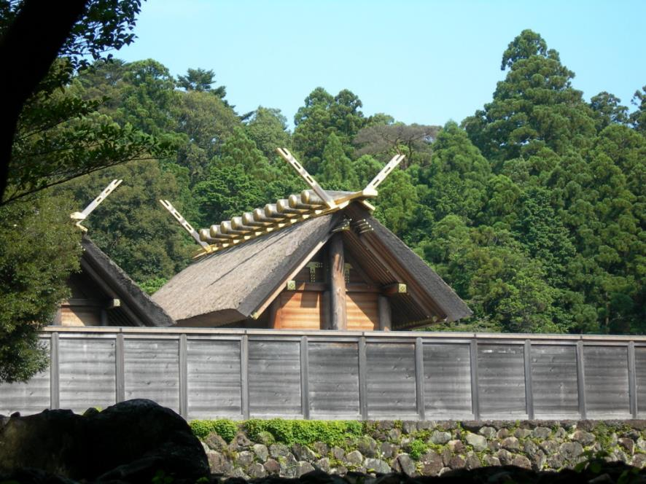
Lorient Vous Présente La Baie D’Ise – Japon -
Kōtai-jingū (Naiku) dans la ville d'Ise, préfecture de Mie, Japon.

Slide 2
La péninsule d'Ise-Shima se situe à l'entrée de la baie d'Ise, à l'est de la préfecture de Mie et en périphérie sud de la grande ville de Nagoya au Japon. Berceau du shintoïsme et terre de pélerinage, la région est également une destination nature protégée sous le nom de parc national d'Ise-Shima.16 janv. 2024

Slide 3
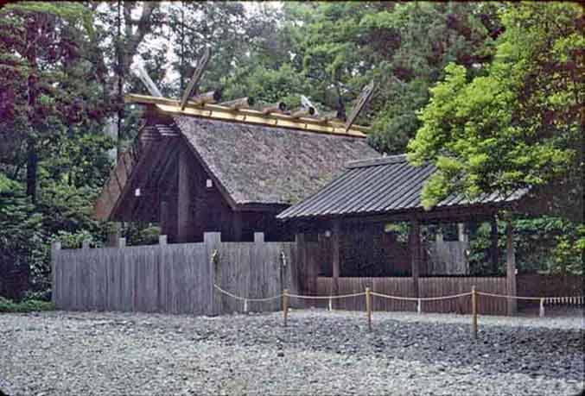
IseShrineBuilding.

Slide 4
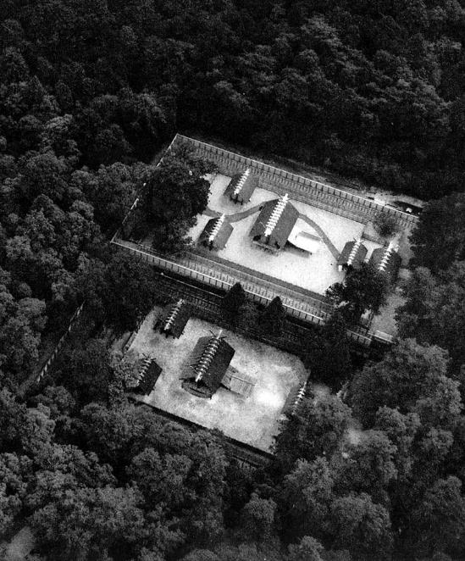
Construction du nouveau sanctuaire naikū à côté de l'ancien (1953).

Slide 5
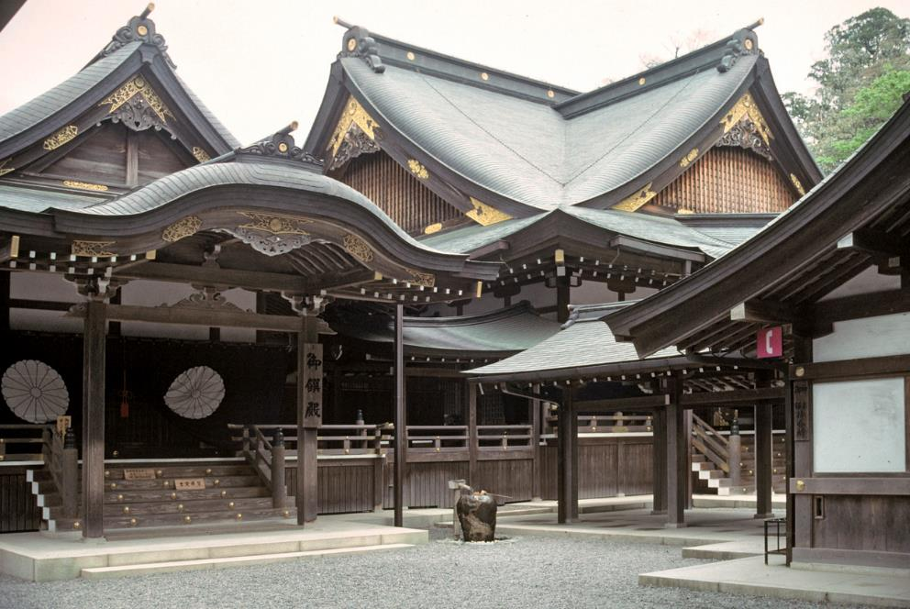
: Ce bâtiment est une salle de prière spéciale à Naiku(Naiku-Kagura-den) pour « Kagura » ; un spectacle de musique et de danse de cérémonie classiques.

Slide 6
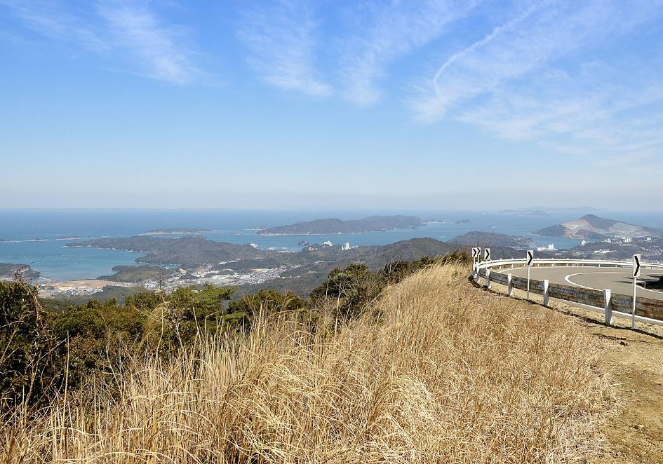
Iseshima Skyline, ville de Toba, préfecture de Mie, Japon.

Slide 7
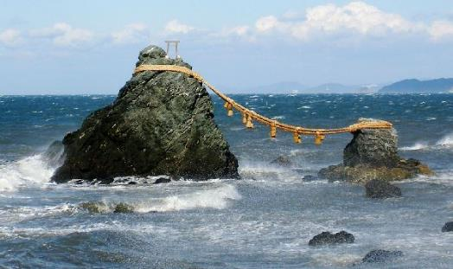
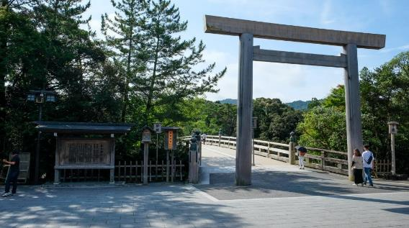
Ise et son grand sanctuaire shinto

Slide 8
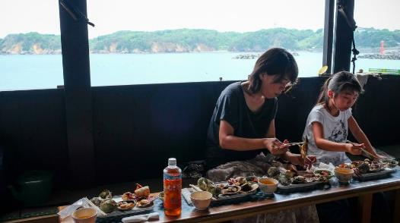
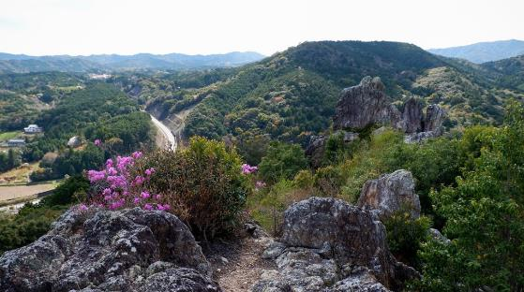
profiter des vues panoramiques qu'offrent les sommets des monts ainsi que le long du littoral rocheux.
Toba et les plongeuses traditionnelles

Slide 9
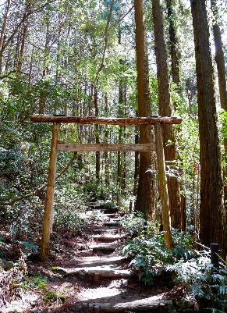
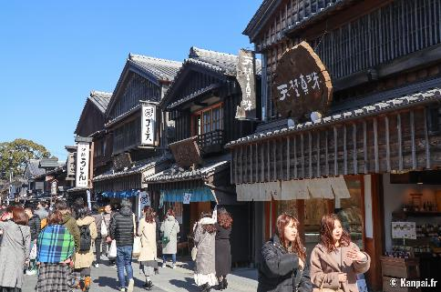
Torii Sanctuaire Dans La Forêt
Quartier D’Ise

Slide 10
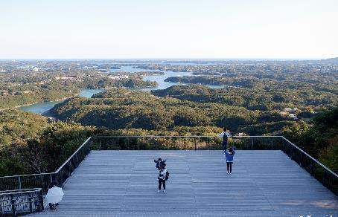
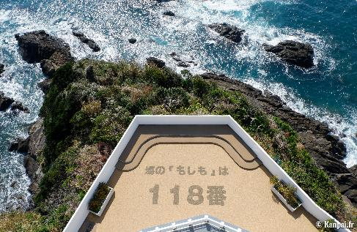
Phare DaÏozaki Vue Depuis Le Sommet Sur le Littoral Rocheux
Belvédère De La Baie De Yokoyama Panorama sur les îles de la baie d’Ago

Slide 11
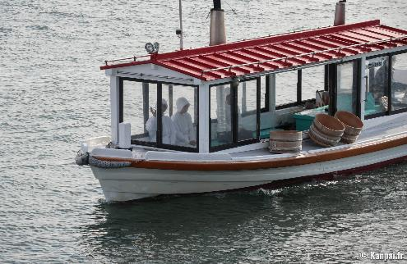
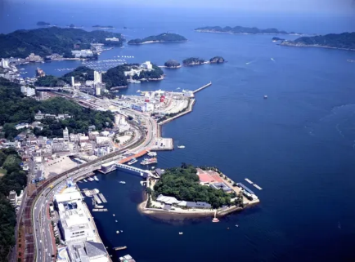
L'île des perles Mikimoto, dans la péninsule de Shima.
Ama De La Préfecture de Mie Démonstration des plongeuses En tenu traditionnelles sur l’île des Perles Mikimoto àToba

Slide 12
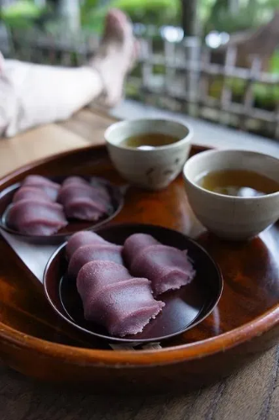
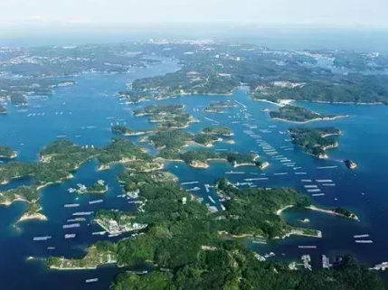
La baie d'Ago, dans le parc national d'Ise-Shima.
Les fameux akafuku mochi du quartier d'Oharaimachi d'Ise.

Slide 13
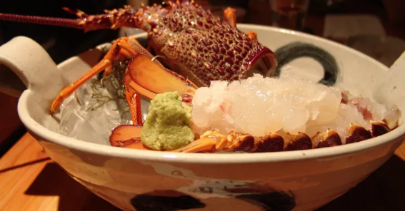
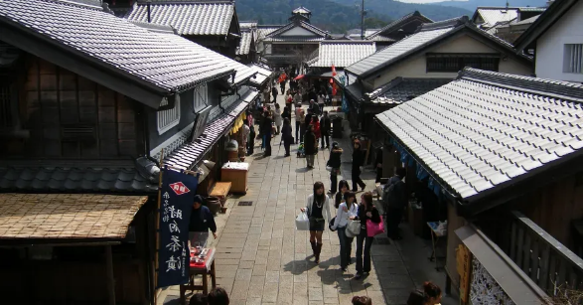
Une des rues du quartier d'Okage Yokocho
(homard épicé japonais) et est célèbre pour son aspect particulier ainsi que pour sa chair luxueusement riche et sucrée, souvent servie cuite ou crue sous forme de sashimi

Slide 14
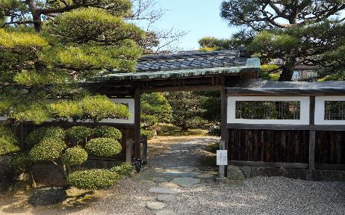

Visites au Japon
Ise ,Maison traditionnelles Hinjitsu-Kan

Slide 15
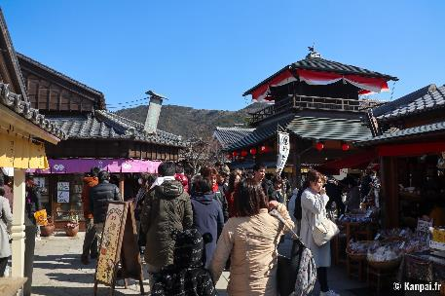
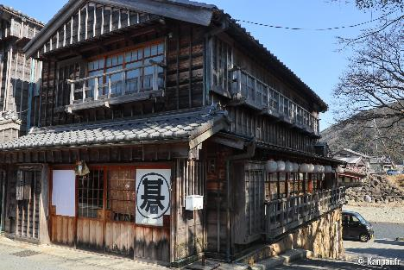
Ise ,Quartier Commerçant Orhai - Machi
Ise ,Place Okage Yokocho

Slide 16
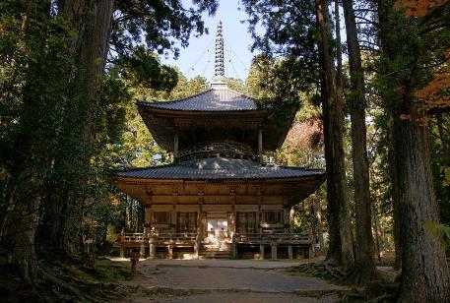
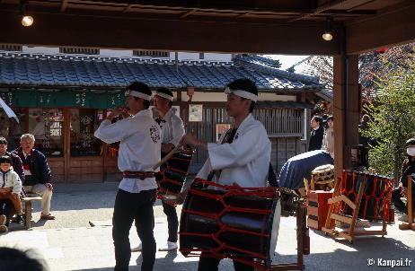

Slide 17
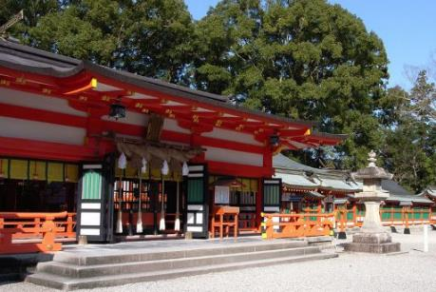
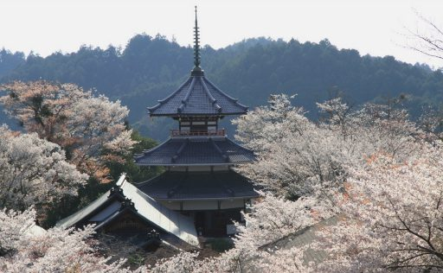

Slide 18
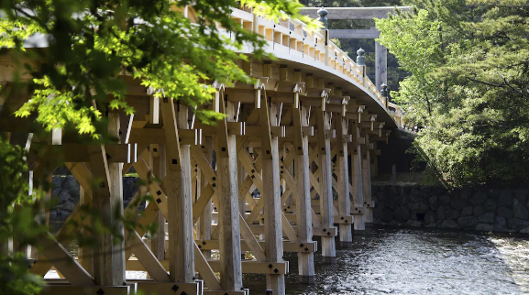
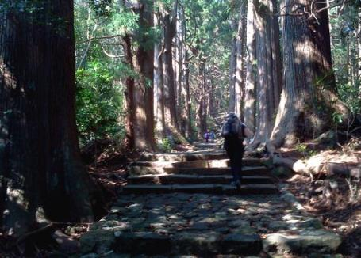

Slide 19
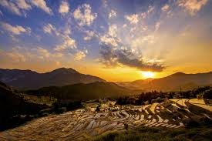
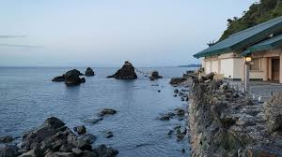

Slide 20
Lorient Vous A Présenté La Baie D’Ise –Japon -
Merci De Votre Visite
Les Images Et Le son Du Net
Daniel

